Slide 1


Slide 2

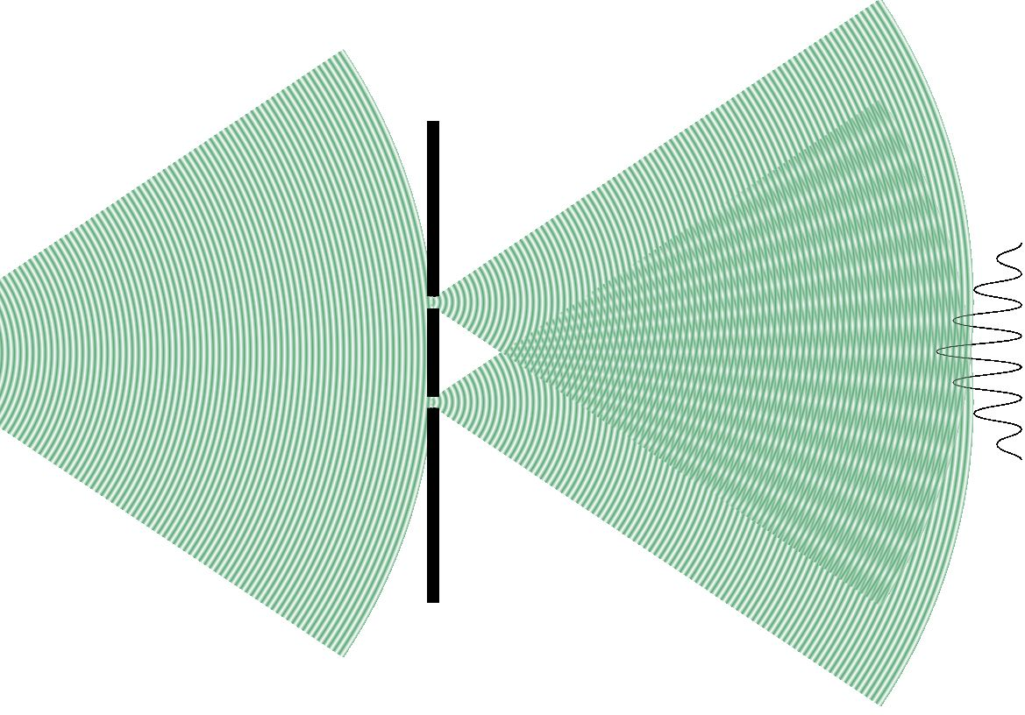
Интерференция волн
Картиночка, можно мемасик
Выполнил:
Хенкин Наум Денисович
МБОУ СОШ "Школа-будущего"
Руководитель:
Байгашов Алексей Сергеевич
БФУ им. И. Канта

Slide 3
Введение
Интерференция волн имеет огромное значение в разных областях физики
Основные задачи интерференции это создание оптических приборов, улучшение качества сигналов.
Моей задачей было отобразить работу интерференции волн на графике.

Slide 4
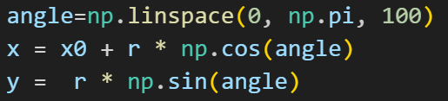
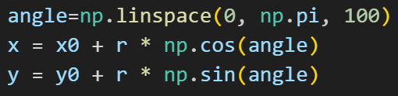
Постановка дифференциальной задачи
Ключевые формулы:
Где angle – угол, x0 – координата начальной точки по оси х,
R – радиус окружности. Для образовавшихся волн: y0 – координата начальной точки по оси y.

Slide 5
Начальные условия и численное решение
Для первой волны:
X0 = 0
R = radius – radius находится вот так:
Радиус генерируется по мере возрастания волны: от 0, до 4.
Для образовавшихся волн:
X0 = 2,5 и -2.5
Y0 = 3
Значение для radius генерируются также, как и для первой волны.

Slide 6
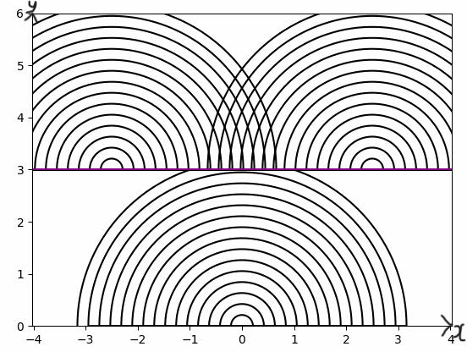
Результаты моделирования

Slide 7
Заключение
Тезисное изложение основных результатов исследования:
Исследования показали, что интерференция волн была смоделирована корректно.
На практике интерференцию можно применить для: 1) улучшения качества сигнала, 2) создания оптических приборов, 3) измерения параметров волн.
В дальнейшем этот проект можно доработать, и реализовать его в 3d пространстве.

Slide 8
СПАСИБО ЗА ВНИМАНИЕ!

